Slide 1
“开源软件杯”程序设计
个人开发报告
瞿信：2017051604092

Slide 2
任务分工：
Git仓库管理：
服务端网络IO：
1 建立仓库，加入所有组员的ssh公钥，使其获得仓库的读写权限
2 创建项目的目录结构
3 进行合理的分支管理
1.监听客户端的连接请求
2.对不同的IO事件逐一进行处理
3.设计半同步半反应堆线程池
4.使用POSIX信号量结合互斥锁模拟生产者消费者问题，完成IO任务的分配。

Slide 3
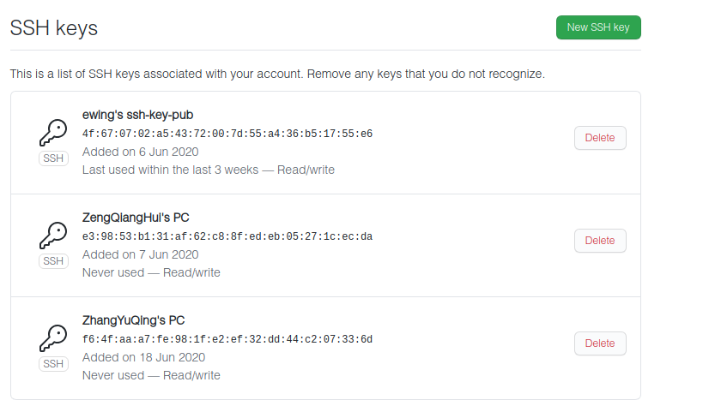
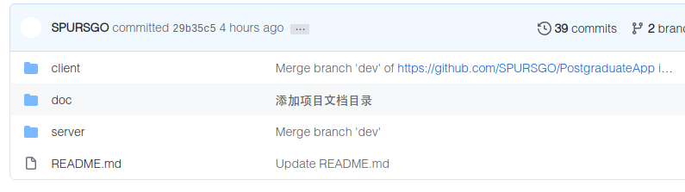
Git管理：
项目的目录结构：
1.client：存放着客户端程序
2.doc：存放开发文档及小组个人开发报告
3.server：存放服务器程序
4.README：小组成员名单及项目注意事项
组员公钥：

Slide 4

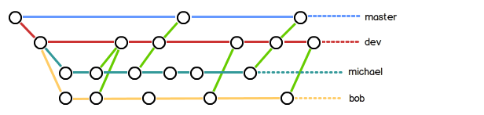
Git管理：多人协作流程规定
明确分支管理策略：
1.首先，可以试图用git push origin <branch-name>推送自己的修改；
2.如果推送失败，则因为远程分支比你的本地更新，需要先用git pull试图合并；
3.如果合并有冲突，则解决冲突，并在本地提交；
4.没有冲突或者解决掉冲突后，再用git push origin <branch-name>推送就能成功！
1.远程仓库有Master与Dev分支，日常在dev分支上工作。
2.每个组员的本地分支一般含有：master，dev，local。
3.master与dev和远程相应的分支关联。local为本地开发测试分支，待当日任务完成后，再合并到本地dev分支，然后再提交到远程dev分支。

Slide 5
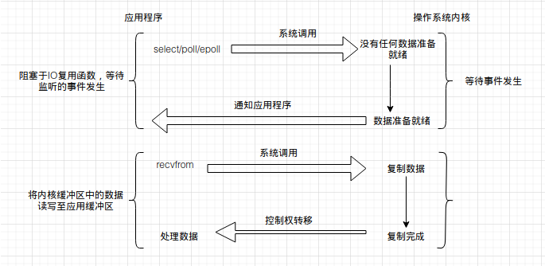
服务端网络IO 一：IO多路复用模型
服务器IO事件监听流程：
1.首先创建监听套接字，等待客户端的连接
2.在监听套接字上监听可读事件，并且采用高效的ET模式
3.若接受了客户连接，则监听连接套接字上的可读和断开连接事件
4.监听事件均使用epoll的IO复用技术：因为epoll采用回调机制，适合于空闲的大量连接。而select/poll采用轮寻机制，适合于活跃的少量连接。

Slide 6
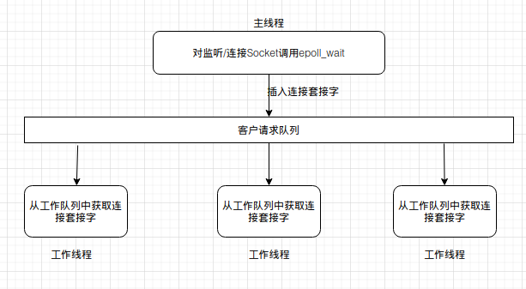
服务端网络IO 二：半同步半反应堆线程池设计
线程池模型:
1.让主线程对监听/连接套接字进行事件监听(使用epoll_wait)
2.当连接套接字上有客户请求到来时，就将连接套接字插入请求队列中，等待工作线程竞争
3.当某个工作线程得到连接套接字之后，就可以进行业务逻辑的处理
4.由工作线程将处理的结果响应给客户端

Slide 7
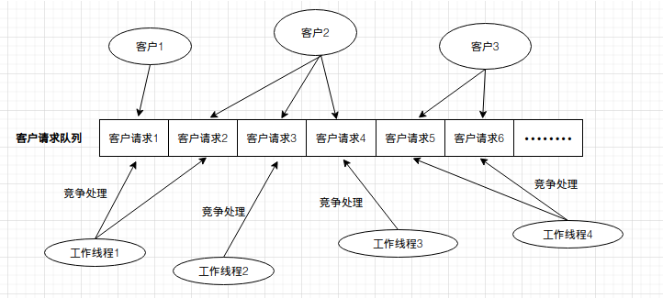
服务端网络IO 三：共享资源——客户请求队列
生产者-消费者模型
1.当有客户请求到来时，主线程将连接套接字加入请求队列
2.此时，通过信号量来激活等待的工作线程
3.得到互斥锁的工作线程从请求队列中取出连接套接字进行处理
注：对请求队列的每一次访问与操作，都需要互斥锁的保护，否则可能造成数据不一致的情况

